Slide 1

CH02 加法器電路設計
2-1
半加器
2-2
全加器
2-3
四位元加法器
2-4
練習題

Slide 2
2-1 半加器
  半加器是將兩個輸入的二進位數字相加，分別得到兩個輸出為和(SUM)與進位(CARRY)，一般來說半加器常使用在多位元加法器之最低位元的相加，輸入腳位為A、B，輸出腳位為So、Cout，真值表如表2.1所示，布林方程式如下：
  So = A xor B
  Cout = A and B

Slide 3

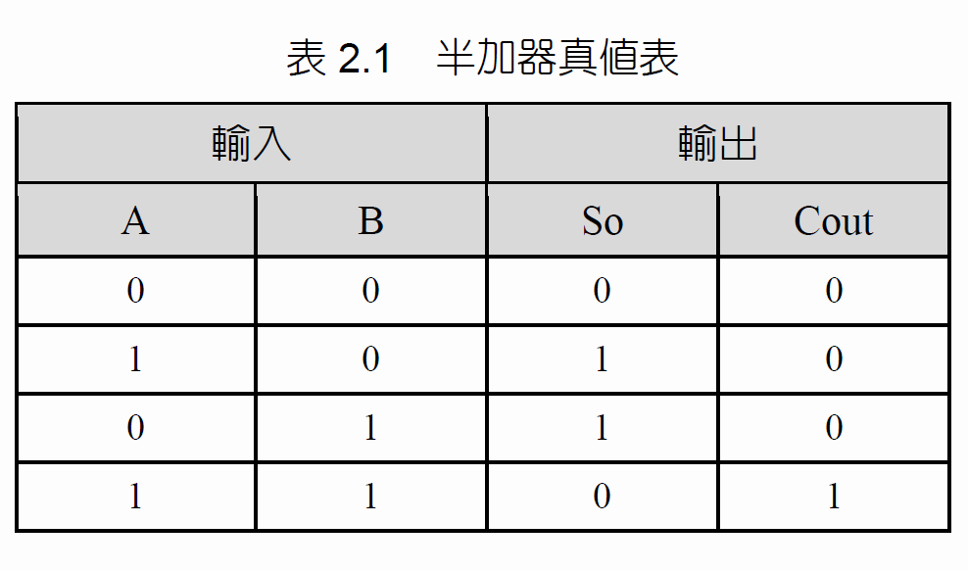

Slide 4
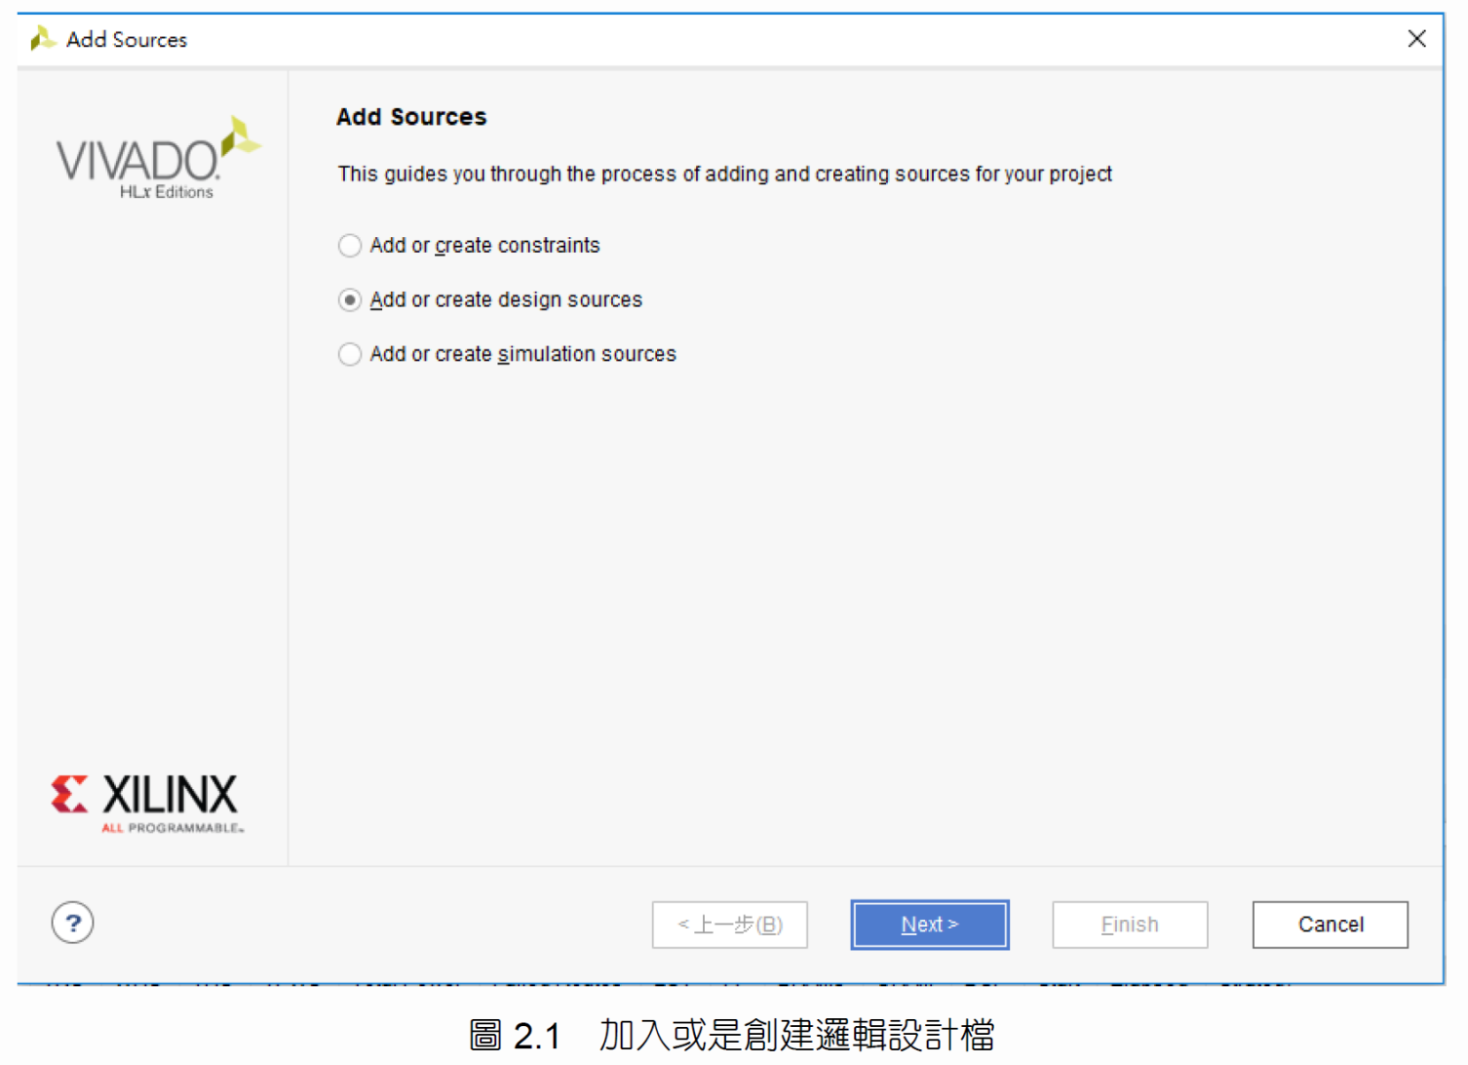
2.1.1 創建半加器

Slide 5
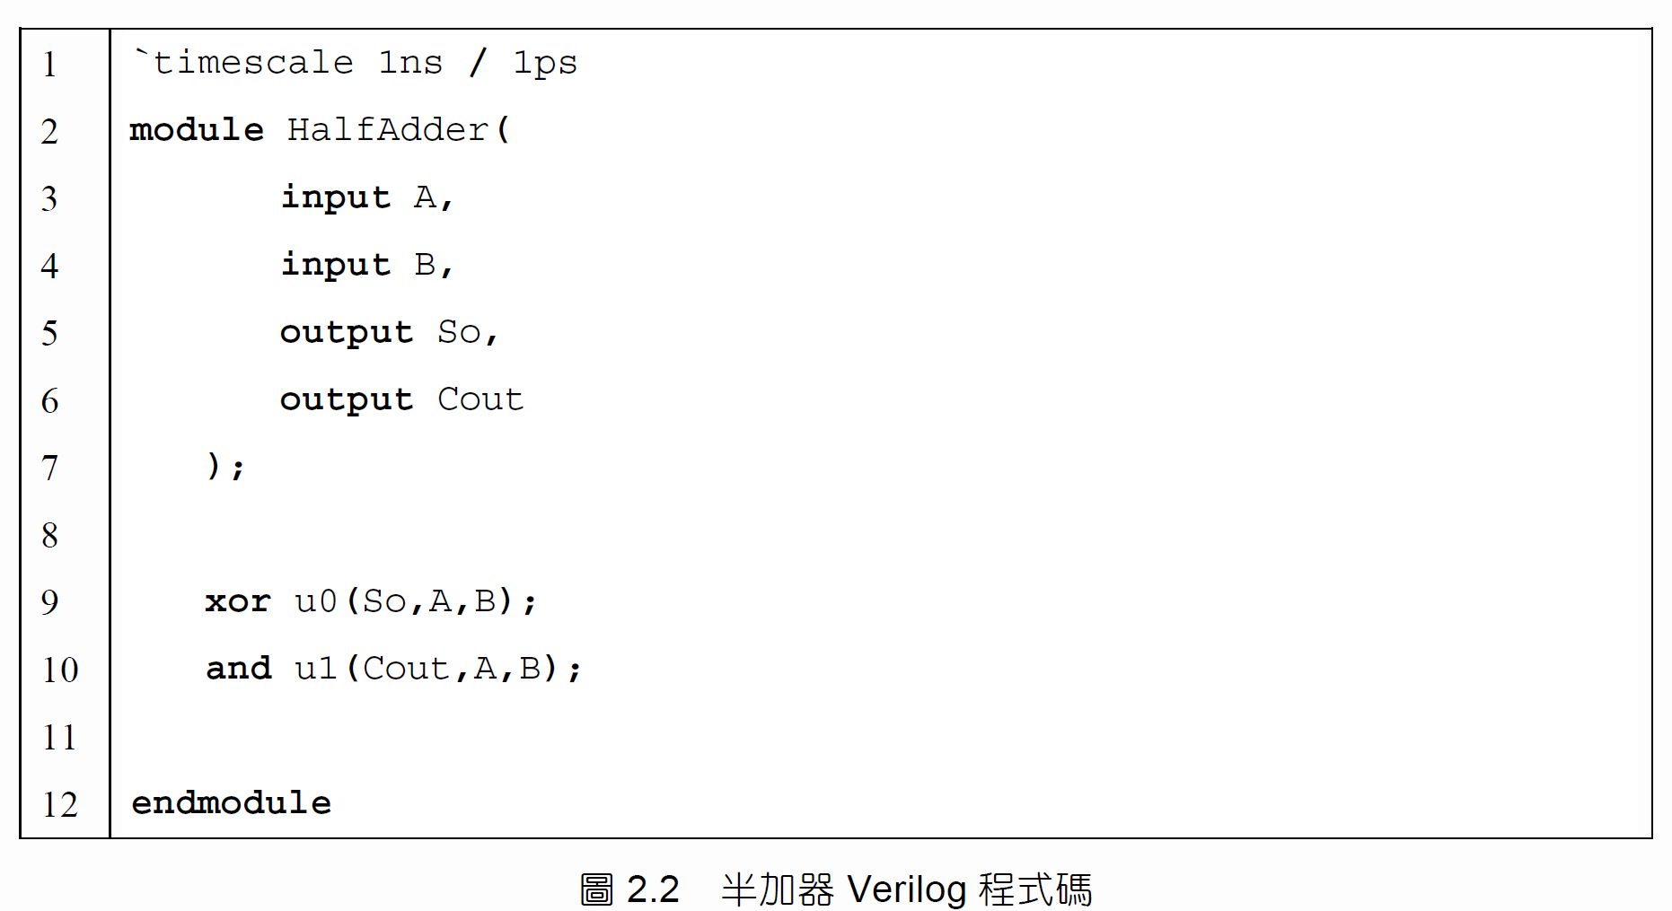

Slide 6
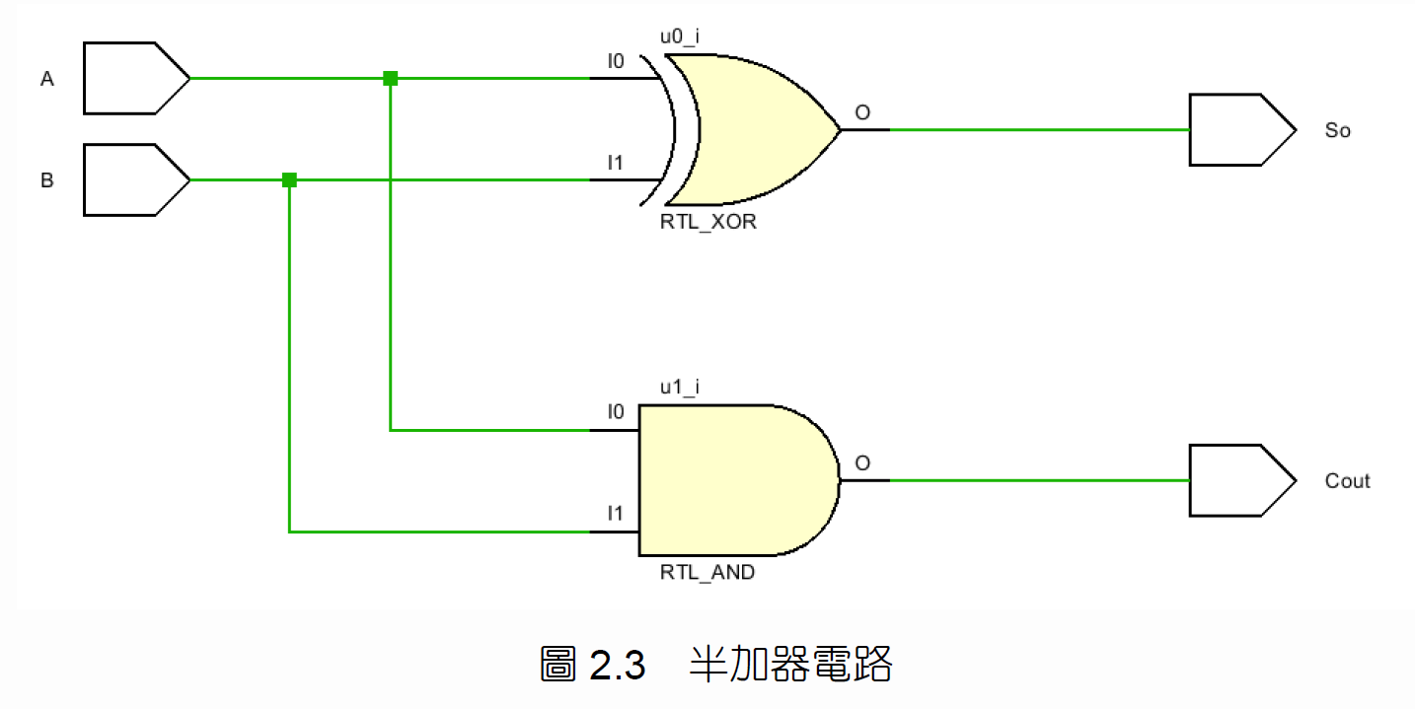

Slide 7
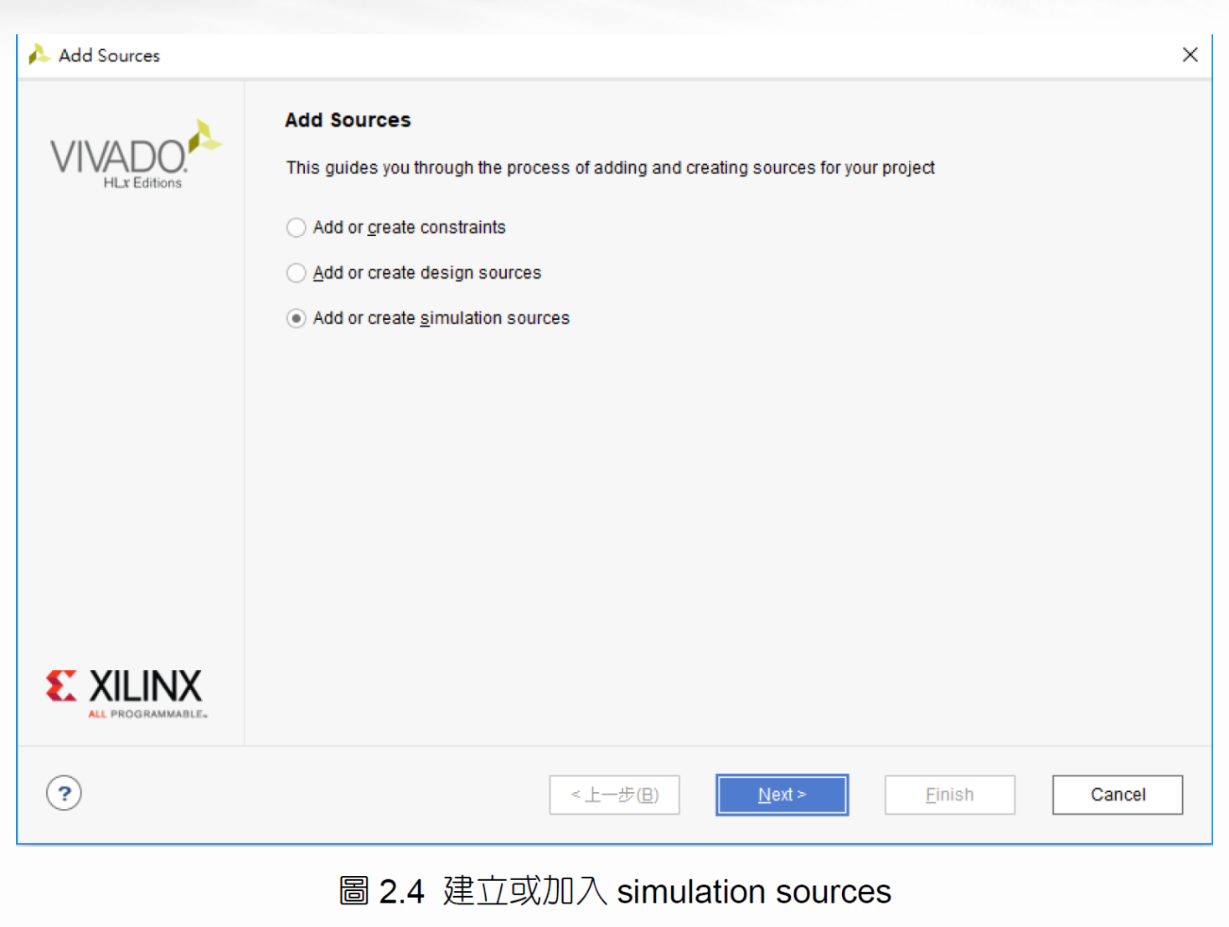
2.1.2 模擬半加器

Slide 8
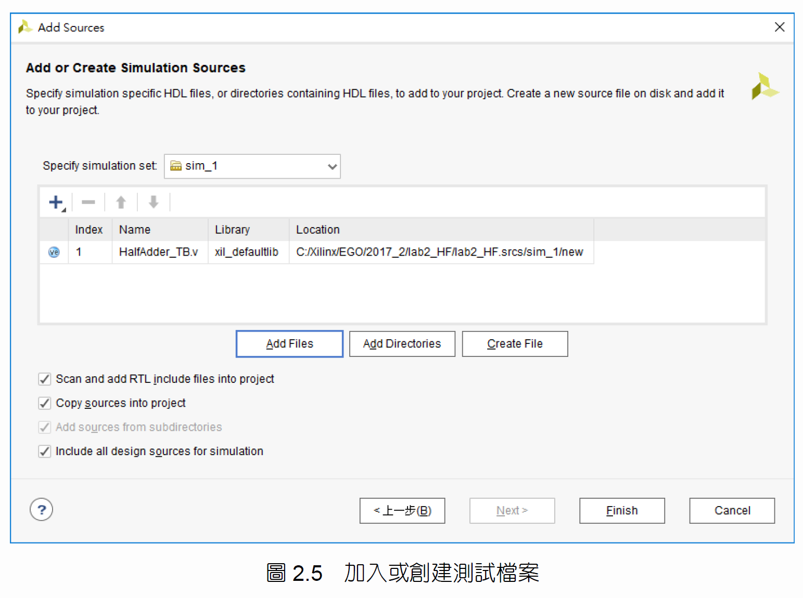

Slide 9
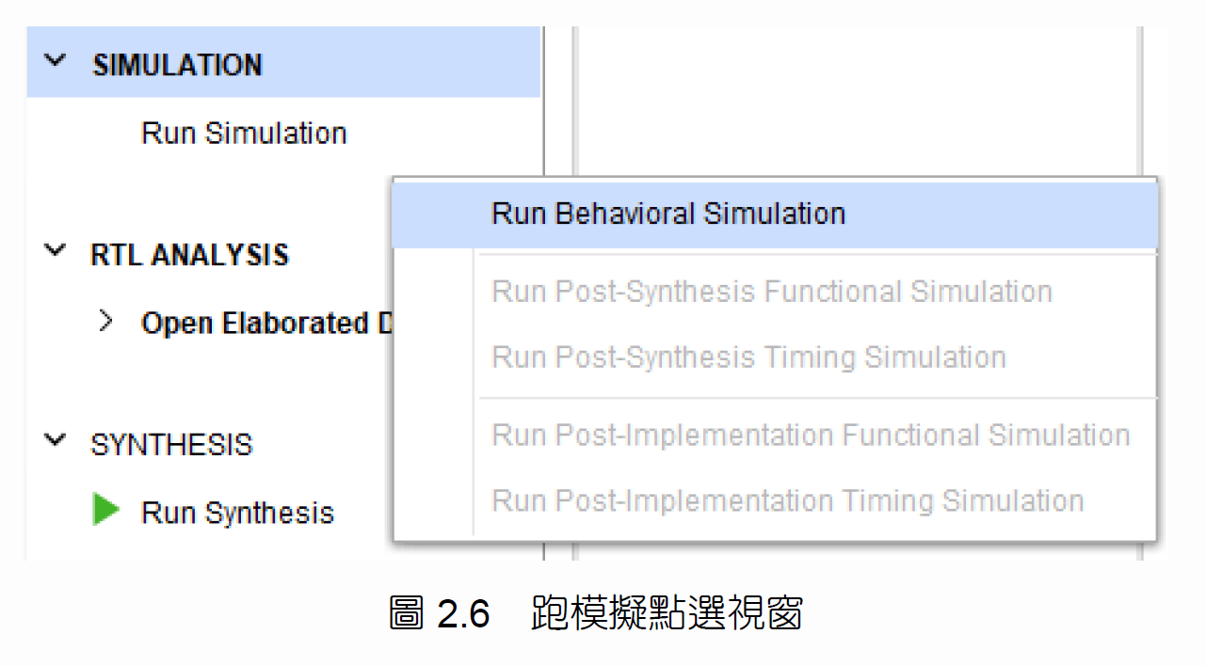

Slide 10
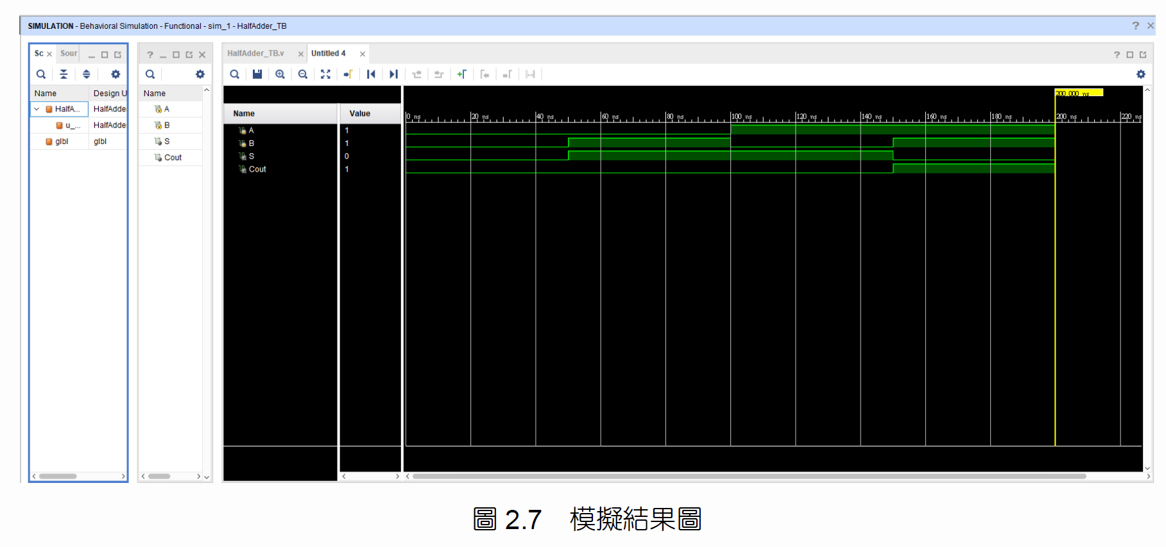

Slide 11
2-2 全加器
  與半加器相比較，全加器除了原有兩個輸入之外，還多出了一個來自上一個位元相加結果的進位輸入(Carry In)，然後得到兩個輸出分別為和結果(Sum)及進位輸出(Carry Out)，其輸入腳位為A、B、Cin，輸出腳位為So、Cout，真值表如表2.2所示，布林方程式如下：
  So = A xor B xor Cin
  Cout = (A and B) or (B and Cin) or (A and Cin)

Slide 12
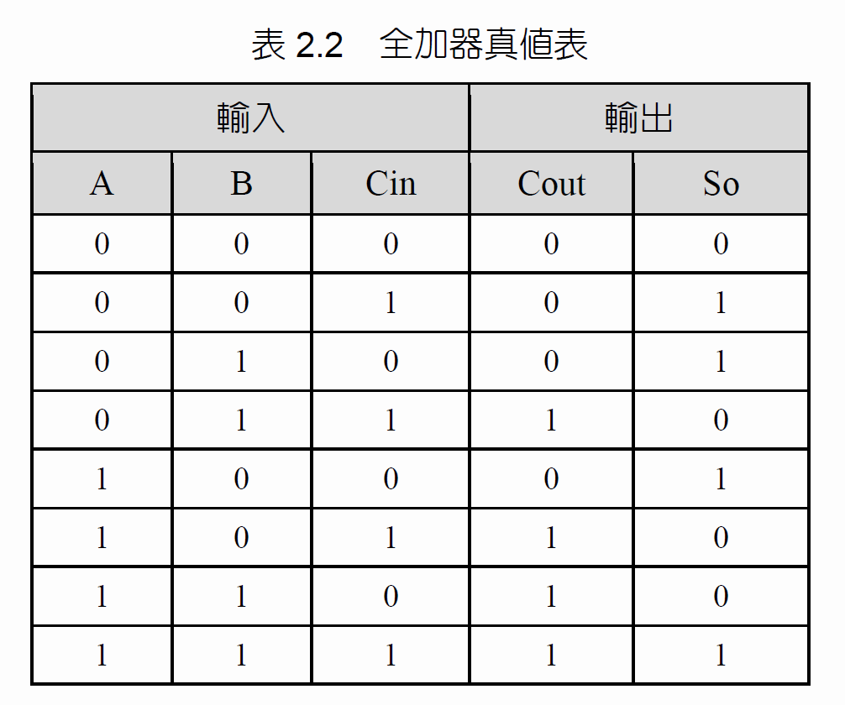

Slide 13
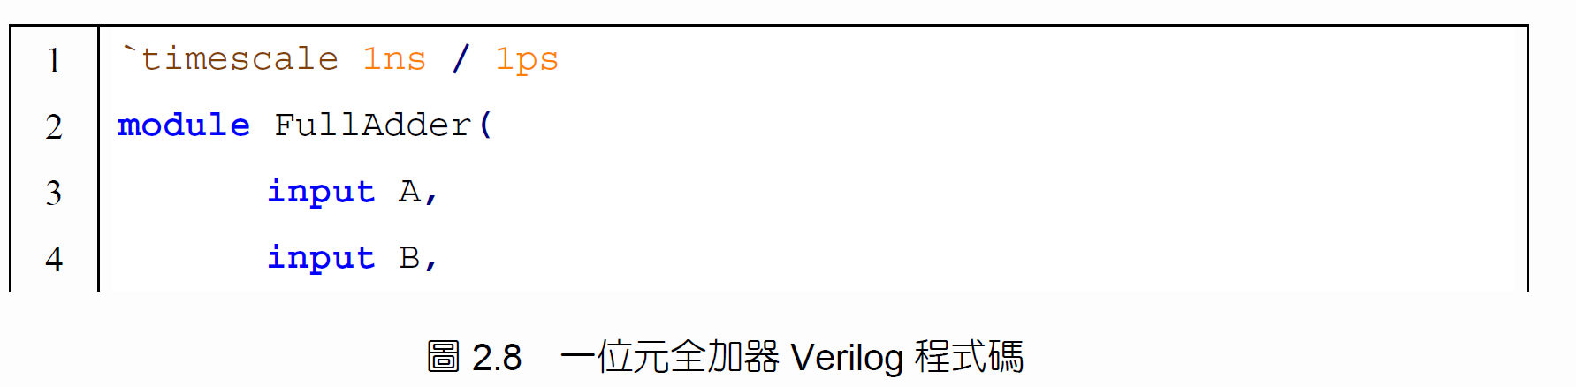
2.2.1 創建全加器電路

Slide 14
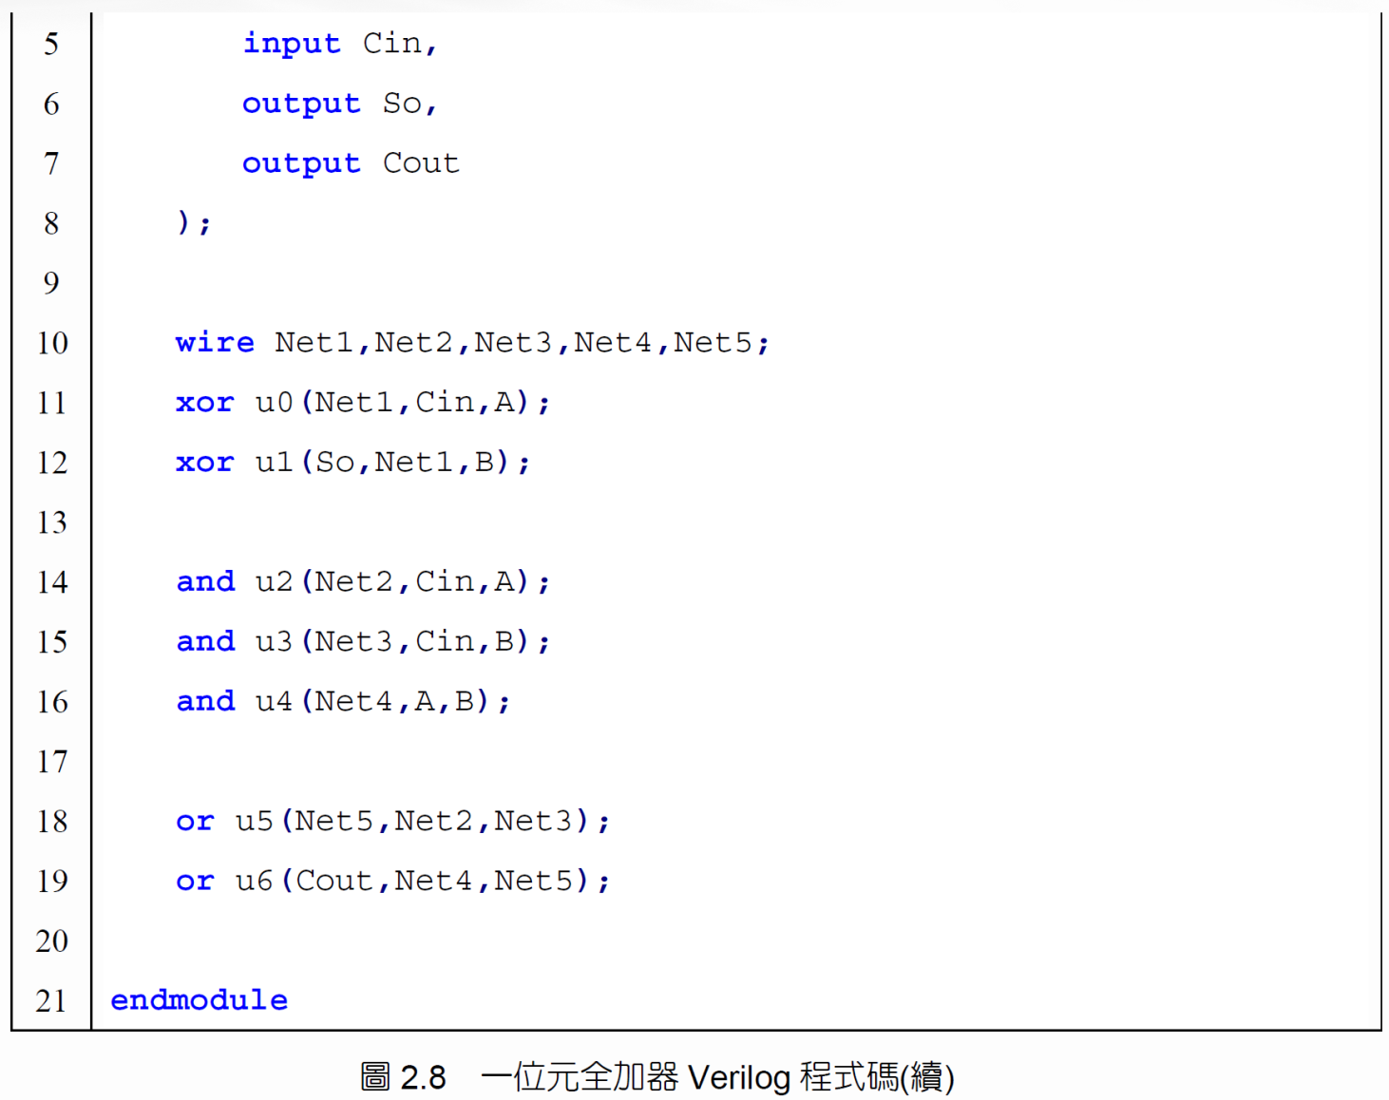

Slide 15
  建立全加器電路設計，在這邊介紹兩種方式：
    (1)依照全加器的布林邏輯直接使用3個input腳位、2個output腳位、3個and、2個xor及2個or來組成全加器，輸入和輸出腳位名稱及各點接線如圖2.9所示。
    (2)使用2個半加器的電路符號來連接成一個全加器，如圖2.10所示。

Slide 16
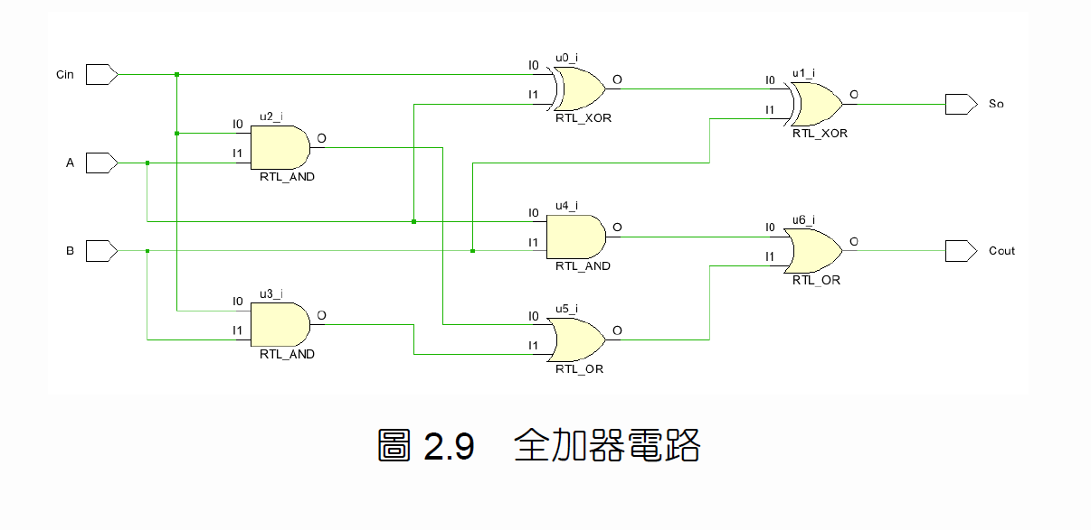

Slide 17
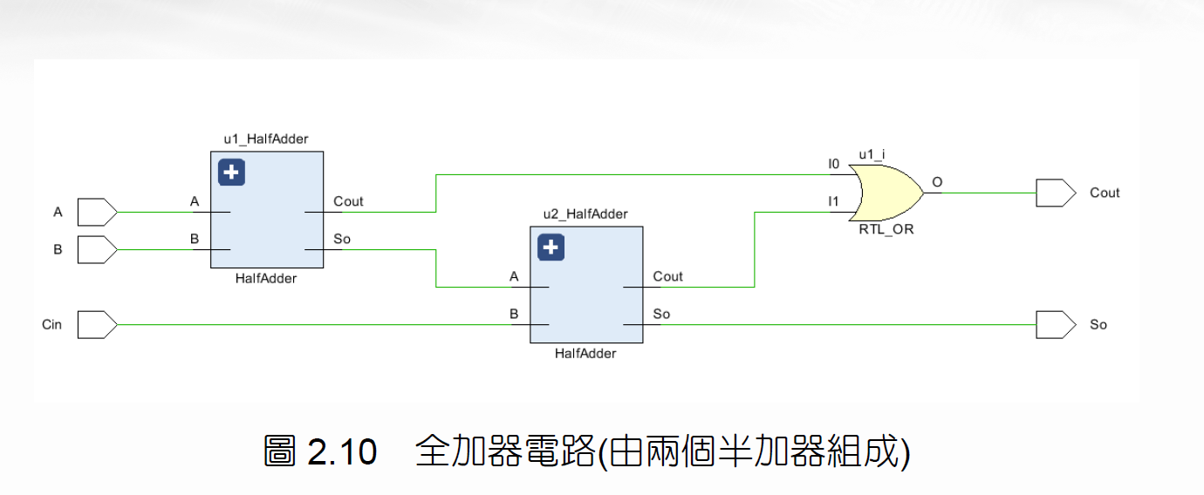

Slide 18
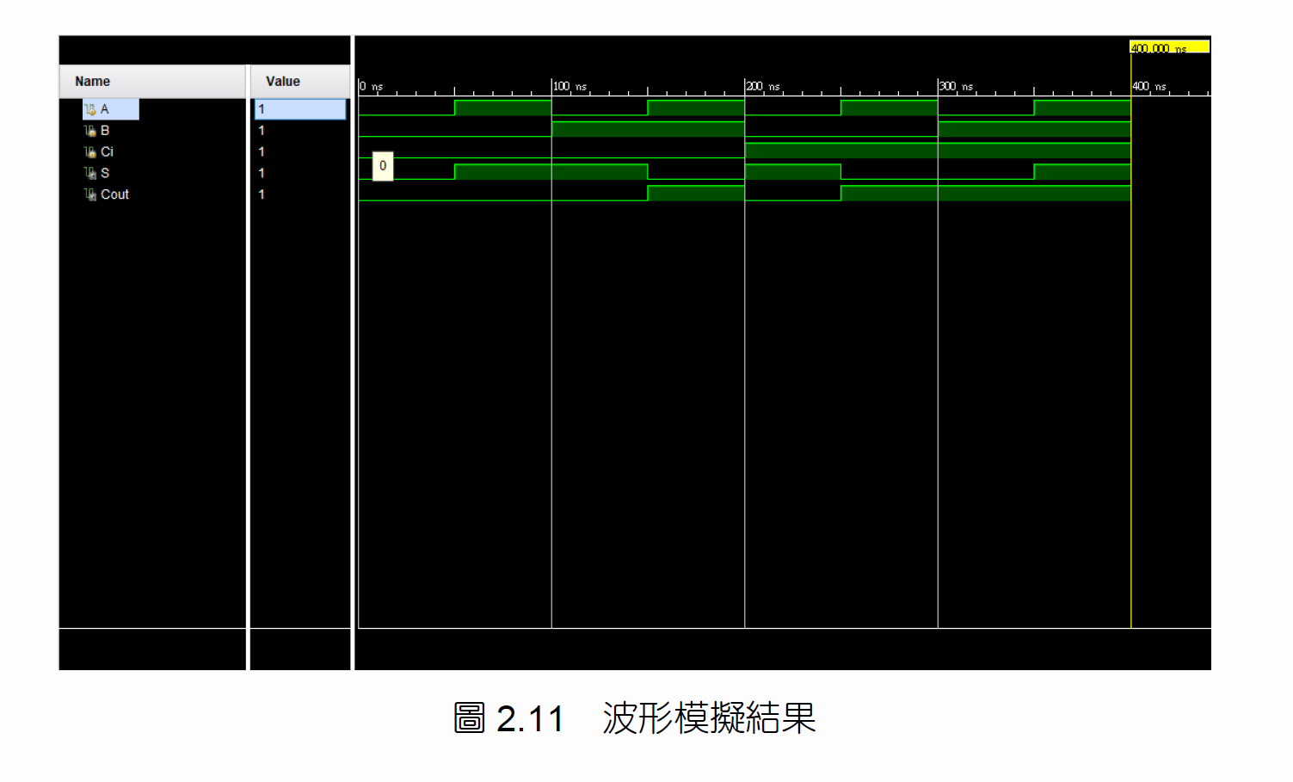
2.2.2 模擬全加器

Slide 19
2-3 四位元加法器
  一個二進位的四位元加法器可以直接用1個半加器及3個全加器串聯來完成最基本的漣波進位加法器設計(稍後第三章會以Verilog HDL語言來詳述其架構原理)，其輸入腳位為A3、A2、A1、A0、B3、B2、B1、B0，輸出腳位為S3、S2、S1、S0、Cout。

Slide 20
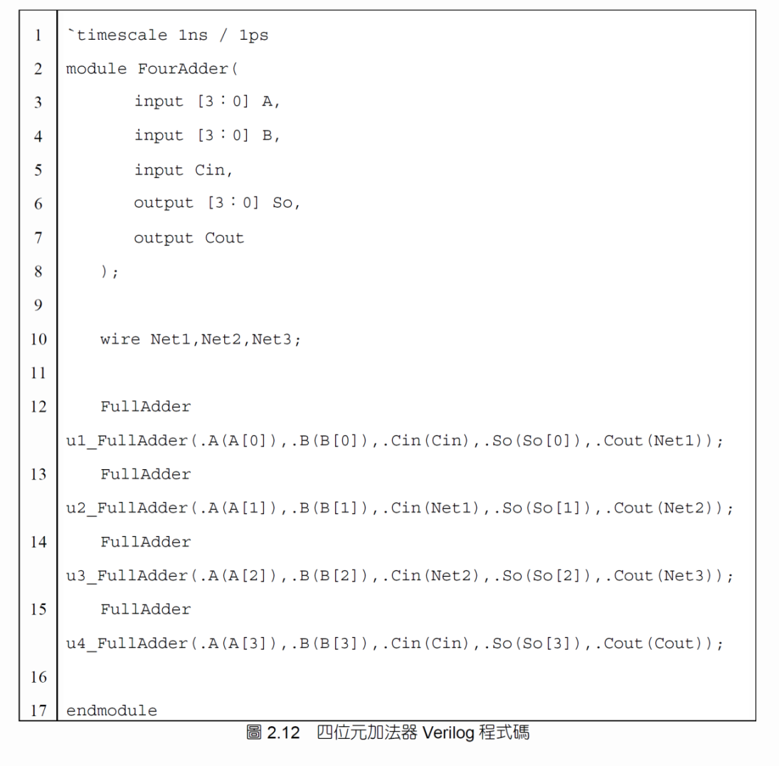
2.3.1 電路圖編輯四位元加法器

Slide 21
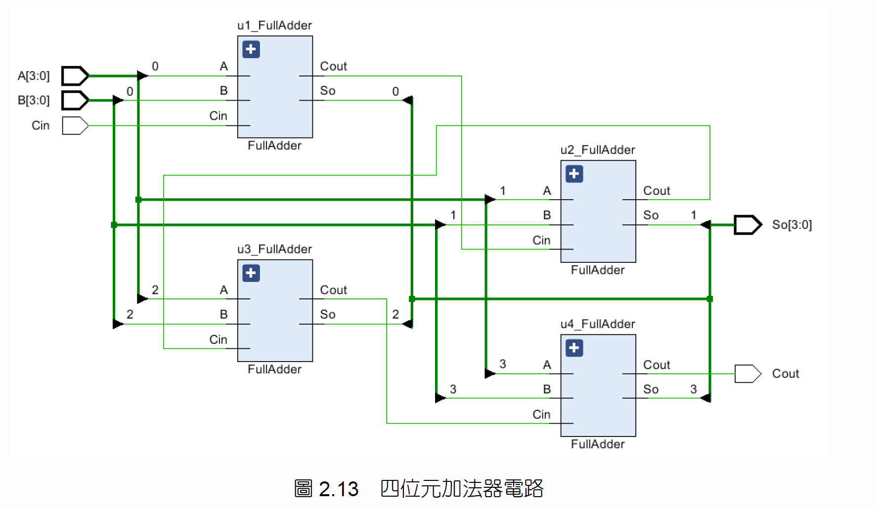

Slide 22
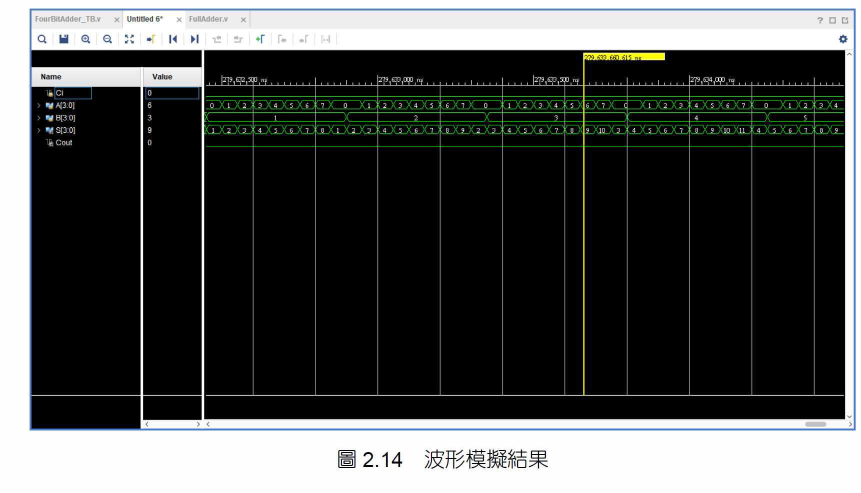
2.3.2 模擬四位元加法器

Slide 23
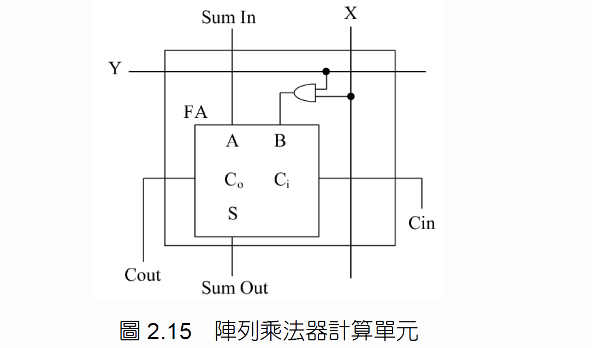
2-4 練習題
2.4.2 四位元乘法器

Slide 24
